Slide 1
4장. 다양한 입력 폼
HTML5 웹 프로그래밍 입문(교수용)

Slide 2
목차
4.1 폼 이해하기
4.2 기본 형식으로 입력하기
4.3 고급 형식으로 입력하기

Slide 3
4.1 폼 이해하기

Slide 4
<form> 요소의 사용
폼 요소의 사용
회원가입, 상품구매, 키워드 검색 등 사용자로부터 정보를 받을 때
사용자와 애플리케이션이 상호작용
사용자가 원하는 내용을 입력 => 전송버튼을 통해 데이터를 전송 => 애플리케이션으로 전달 => 작업처리 후에 실행결과를 반환
<form> 요소의 역할
사용자가 입력하는 정보를 하나로 묶어서 애플리케이션에 전달할 수 있도록 다양한 입력 양식을 그룹핑하고 전송방법을 설정
<form> 요소 내 사용자의 정보 입력 양식
<input>, <textarea>, <select>, <button> 등의 입력 요소를 이용

Slide 5
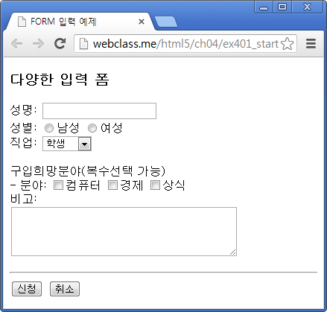
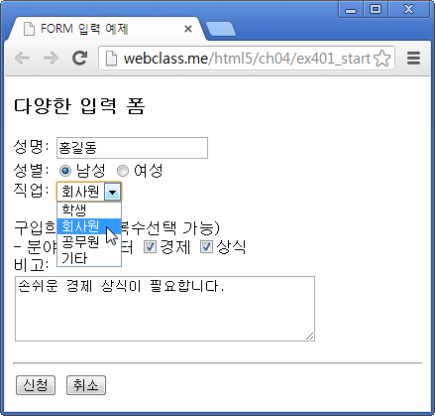
다양한 입력 폼 예제
<h3>다양한 입력 폼</h3>
<form method="get" action="form_app.js">
성명: <input type="text" name="person"/> <br>
성별: <input type="radio" name="sex" value="male"/>남성
<input type="radio" name="sex" value="female"/>여성<br>
직업: <select name="job" size="1">
<option>학생</option> <option>회사원</option>
<option>공무원</option> <option>기타</option>
</select>
<p> 구입희망분야(복수선택 가능)<br>
- 분야: <input type="checkbox" name="books" value="computer"/>컴퓨터
<input type="checkbox" name="books" value="economy"/>경제
<input type="checkbox" name="books" value="common"/>상식<br>
비고: <br>
<textarea name="comments" rows="4" cols="40"/></textarea>
</p> <hr>
<input type="submit" value="신청"/>
<input type="reset" value="취소"/>
</form>

Slide 6
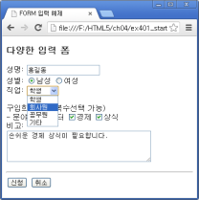
<form> 요소의 주요 속성
Difference with id? → see later example
<form name=”폼 이름” method=”get/post” action=”애플리케이션 주소”>
method 속성 : 데이터들이 전송되는 방식을 지정하
전송 방식의 종류는 get방식과 post방식
action 속성 : 데이터를 처리할 애플리케이션 프로그램의 주소
웹서버 프로그램인 경우에는 URL 주소
name속성 : 폼 요소에 대한 이름을 지정
HTML 문서에서 <form> 의 역할
다양한 <input> 요소 =>입력된 데이터를 => 애플리케이션에 전달 =>그 실행 결과를 받는 것
GET/POST방식
웹서버
애플리케이션
(ASP, JSP, PHP)
요청(데이터 전송)
응답(실행결과)

Slide 7
get방식과 post방식
▶ Get방식
- 전송할 데이터를 URL 주소에 포함하여 문자열 형태로 전달
- URL 뒤에 ?에 이어서 “변수명=값”, 변수가 여러 개일 경우는 &로 구분
한글은 16비트 유니코드로 표현
예,
… ch04/application.js?person=%C8%AB%B1%E6%B5%BF&sex=male&job= …
get 방식은 간단한 데이터를 전달할 때에는 편리
그러나 주소 창에 전달하는 값이 노출되어 보안에 취약
▶ Post방식
- 프로그램의 입출력 방식을 사용하여 데이터의 양에 제한이 없다
- 전송하는 데이터가 드러나지 않으므로 보안이 필요한 경우에 많이 사용

Slide 8
4.2 기본 형식으로 입력하기
4.2.1 텍스트 입력
4.2.2 선택항목의 입력
4.2.3 버튼 입력
4.2.4 기타 입력 필드
4.2.5 입력 필드의 그룹핑

Slide 9
입력 폼의 형태
기본적인 입력 폼의 형태
<form> 요소 안에 <input>, <textarea>, <select>, <button> 등 요소
<input> 요소의 속성
<input type=”입력 형식” name=”foo”, value=”입력 값”/>
name 속성은 입력 요소의 이름
value 속성은 입력 요소의 값
type 속성은 입력 폼의 유형을 결정
Refer later in the javascript
If foo == “blabla” …
Actual handling of events (next lecture)
텍스트 관련 | text (문자열 입력 필드), password (암호 문자열)
선택 관련 | radio (단일 선택), checkbox (복수 선택)
버튼 | submit (전송 버튼), reset (초기화 버튼), button (임의 기능 버튼), image (이미지를 전송 버튼으로 정의)
기타 | file (파일 선택), hidden (숨김 필드)

Slide 10
텍스트 입력
문자열 입력 필드
<input type=”text” name=”변수명” value=”초기값”/>
한 줄의 문자열을 입력 받는 가장 기본적인 입력 형식
name 속성 : 애플리케이션에 전달될 변수명을 지정
value 속성 : 사용자로부터 입력 받은 값을 전달
문자열 입력 창에 초기 문자를 보여주려면 value 속성에 값을 지정
암호 입력 필드
<input type=”password” name=”변수명”/>
비밀번호나 주민등록번호 등 보안이 필요한 문자 입력
사용자 입력 데이터가 남들이 볼 수 없도록 ‘•’ 으로 표시
화면에 표시되는 형식만 다를 뿐 더 이상의 보호 기능은 없다.
default

Slide 11
텍스트 영역 필드 : <textarea> 요소
여러 줄에 걸치는 텍스트를 입력
name 속성 : <textarea> 요소의 이름을 지정
cols 속성 : 텍스트 영역의 한 줄에 해당하는 문자수, 즉, 열의 개수
rows 속성 : 텍스트 영역의 행의 개수
표시 영역보다 많은 텍스트를 입력하면 스크롤바
텍스트 영역에 초기 문장은 <textarea>와 </textarea> 사이에 기입
<textarea name=”이름” cols=”열의 수” rows=”행의 수”>
텍스트 영역에 표시되는 초기 문장
</textarea>

Slide 12
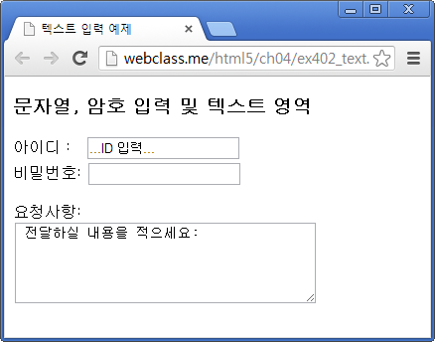
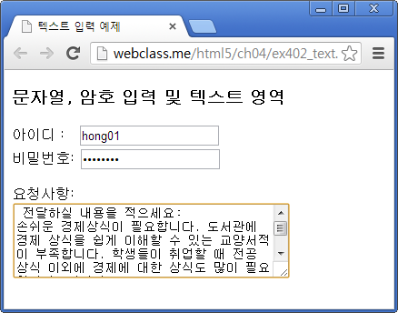
아이디와 비밀번호, 요청사항 입력
<h3> 문자열, 암호 입력 및 텍스트 영역</h3>
<form method="post" action="form_app.js">
아이디 : &nbsp; <input type="text" name ="id" value="...ID 입력..."> <br>
비밀번호: <input type="password" name="pwd">
<p>요청사항: <br>
<textarea name="comment" cols="40" rows="5"> 전달하실 내용을 적으세요:
</textarea>
</form>

Slide 13

선택항목의 입력
라디오 버튼
<input type=”radio” name=”변수명” value=”선택값”/>
여러 항목 중에서 하나만 선택
name속성과 value속성을 반드시 지정
동일한 그룹의 라디오 버튼은 name속성을 동일하게
즉, name 속성값이 같은 그룹에서 하나만 선택
선택된 라디오 버튼의 value 속성값이 애플리케이션에 전달
checked 속성 : 초기화면에서 미리 선택해 놓도록 설정
예,
회원과 남자를 선택한 경우 “member=yes&sex=male”의 형태로 전달
회원여부: <input type="radio" name="member" value="yes" checked/>회원
<input type="radio" name="member" value="no"/>비회원<br>
성별 : <input type="radio" name="sex" value="male"/>남성
<input type="radio" name="sex" value="female"/>여성

Slide 14

체크박스 선택
<input type=”checkbox” name=”변수명” value=”선택값”/>
여러 항목에 대하여 개별적으로 선택, 여러개 선택 가능
name 속성값은 모두 같은 값, value 값은 고유한 값
checked 속성 : 초기 화면에 기본적으로 체크
체크박스에 표시된 항목의 value 속성값 들이 애플리케이션으로 전송
취미(중복선택) :
<input type="checkbox" name="hobby" value="read"/>독서
<input type="checkbox" name="hobby" value="movie" checked/>영화
<input type="checkbox" name="hobby" value="music"/>음악
<input type="checkbox" name="hobby" value="sports"/>스포츠

Slide 15
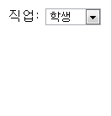
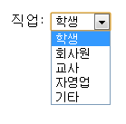
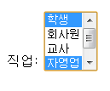
선택목록에서 선택 : <select> 요소 내에 <option> 항목
여러 개의 목록 중에서 하나를 선택
드롭다운 형태 혹은 스크롤 박스 형태의 선택목록에서 항목을 선택
name 속성 : 선택목록의 변수명
size 속성 : 사용자들에게 보여줄 항목의 개수
size 속성이 1이면 드롭다운 목록, 2 이상이면 스크롤 박스의 크기
multiple 속성 : 하나 이상의 항목을 선택 가능하도록 설정
각 항목은 <select> 요소 내에서 <option> 요소로 정의
value 속성 : 각 항목을 구별하기 위한 값
selected 속성 : 초기 화면에서 특정 항목을 기본값으로 지정
<select name="job" size="1" >
<option value=”student” selected>학생</option>
<option value=”company”>회사원</option>
<option value=”teacher”>교사</option>
<option value=”sales”>자영업</option>
<option value=”others”>기타</option>
</select>
<select size=”4” multiple>

Slide 16
버튼 입력
전송 버튼
<input type=”submit” value=”버튼라벨”/>
사용자가 입력한 값을 애플리케이션으로 전달
<form> 요소의 영역 안에 있는 모든 입력 데이터가 <form>의 action 속성에서 지정한 애플리케이션 프로그램으로 전송
value 속성 :버튼에 표시하고 싶은 라벨 지정
초기화 버튼
<input type=”reset” value=”버튼라벨”/>
사용자가 폼에 입력한 데이터 값들은 모두 초기화
value 속성 : 버튼에 표시할 라벨 지정

Slide 17
일반 버튼
<input type=”button” value=”버튼라벨”/>
다양한 용도로 사용할 수 있는 버튼
value 속성값 : 버튼에 표시할 라벨 지정
이미지 버튼
<input type=”image” src=”이미지 파일” alt=”문자열”/>
버튼 모양이 맘에 들지 않는 경우 원하는 이미지로 대체
src 속성 : 이미지의 경로
alt 속성 : 이미지에 문제가 있을 때 보여 줄 대체 텍스트

Slide 18
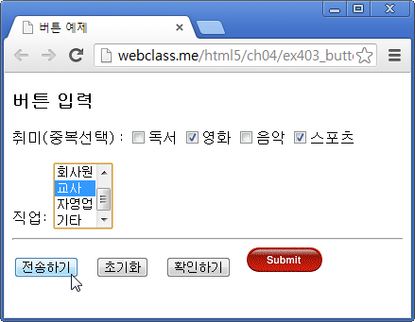
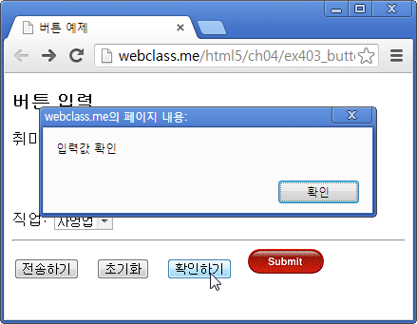
<form method="get" action="form_app.js">
<p>취미(중복선택) :
<input type="checkbox" name="hobby" value="read"/>독서
<input type="checkbox" name="hobby" value="movie" checked/>영화
<input type="checkbox" name="hobby" value="music"/>음악
<input type="checkbox" name="hobby" value="sports"/>스포츠
</p>
직업:
<select name="job" size="4" multiple>
<option value="student" selected>학생</option>
<option value="company">회사원</option>
<option value="teacher">교사</option>
<option value="sales">자영업</option>
<option value="others">기타</option>
</select>
<hr>
<input type="submit" value="전송하기"/> &nbsp;
<input type="reset" value="초기화"/> &nbsp;
<input type="button" value="확인하기" onClick="alert('입력값 확인')"/> &nbsp;
<input type="image" src="help.gif" alt="전송 버튼"/>
</form>

Slide 19
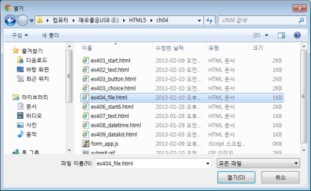




기타 입력 필드
파일 선택하기 : <input type=”file”/>
사용자가 폼 입력에서 파일을 선택
초기 화면에는 파일 경로를 보여줄 문자열 필드와 “파일선택” 버튼
버튼을 누르면 파일 선택창 등장, 문자열 필드에 선택된 파일 이름
크롬 브라우저
파이어폭스 브라우저
파일 업로드하기 <br>
<input type="file" name="myfile"/>

Slide 20
데이터 숨김
<input type=”hidden” name=”변수명” value=값”/>
사용자가 입력하거나 선택하는 데이터가 아니라 시스템에서 특정 데이터 항목을 입력 받아 처리하고 싶은 경우가
예, 사용자의 아이피 주소나 이미 넘겨받은 데이터를 다시 보여줄 필요가 없을 때
화면에 아무것도 보여주지 않지만, name과 value 속성값을 전달

Slide 21


텍스트 라벨
<label for=”입력아이디”>
텍스트 라벨과 특정 입력 필드를 연결
해당 글자를 보여주는 것 이외에 데이터 전달에는 영향이 없다
for 속성과 이와 연결되는 입력 양식의 id 속성에 동일한 아이디 값
성별: <label for="male">남성</label>
<input type="radio" name="sex" id="male" value="male">
<label for="female">여성</label>
<input type="radio" name="sex" id="female" value="female">

Slide 22
입력 필드의 그룹핑
그룹핑 : <fieldset> 요소
폼 양식을 그룹핑하는 범위를 지정
사용자의 시각적 편의를 위해서 제공
입력 필드의 그룹 주위에 기본 스타일로 테두리 선
name 속성 : 그룹의 이름을 지정하는
form 속성 : 폼과 연결
disabled 속성 : 그룹 내의 모든 하위 입력 요소들을 비활성화
그룹의 라벨 : <legend> 요소
그룹을 구분하기 위한 제목 라벨
<fieldset> 요소에 포함되는 첫 번째 자식 요소로서 한번만 사용
그룹 라벨의 스타일은 그룹을 구분하는 선의 중간에 걸쳐서 표시

Slide 23
도서 검색 예제
<form method="post" action="form_app.js">
<fieldset>
<legend>로그인</legend>
<label for="user_id">아이디 : </label>
<input type="text" name="id" size="20" id="user_id"> <br>
<label for="user_pw">비밀번호 :</label>
<input type="password" name="pw" size="20" id="user_pw">
</fieldset> <br>
<fieldset>
<legend>통합 검색</legend>
<label for="book_name">도서명 : </label>
<input type="text" name="book_search" size="50" id="book_name">
<br>검색범위 :
<input type="radio" name="s_type" value="keyword" id="keyword">
<label for="keyword">키워드</label>
<input type="radio" name="s_type" value="content" id="content">
<label for="content">본문내용</label>
<br>자료유형 :
<input type="checkbox" name="d_type" value="all">전체
<input type="checkbox" name="d_type" value="book">단행본
<input type="checkbox" name="d_type" value="paper">학술지
<input type="checkbox" name="d_type" value="non_book">비도서<br>
</fieldset> <br> …

Slide 24
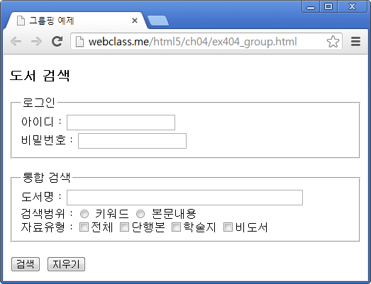
<button type="submit">검색</button>
<button type="reset">지우기</button>
</form>

Slide 25
4.3 고급 형식으로 입력하기
4.3.1 서식이 있는 텍스트 입력
4.3.2 날짜와 시간 입력
4.3.3 색상 및 숫자 입력
4.3.4 고급 입력 요소

Slide 26
<input> 요소에 추가된 입력 형식
text, password, radio, checkbox, button 외에 새로운 양식
<input> 요소에 새로운 속성
autocomplete 속성 : 자동으로 사용자의 입력을 완성
placeholder 속성 : 입력 값에 대한 설명을 희미하게 표시
required 속성 : 사용자가 필수적으로 입력을 하도록 검증
autofocus 속성 : 문서가 로드될 때 입력 영역에 마우스 커서를 표시
step 속성 : 입력 필드의 숫자나 범위를 조절하는 단계를 지정
텍스트 관련 | email (이메일 주소), URL (URL 주소), tel (전화번호), search (검색창 입력)
날짜와 시간 | date (날짜), month (연도/월), week (연도/주), time (시간), datetime (UTC time zone의 날짜/시간), datetime-local (Time zone이 없는 날짜/시간)
색상 및 숫자 | number (숫자), range (일정 범위의 수), color (색상 선택)

Slide 27
추가 입력요소 및 유효성 검사
<input> 요소 이외에 추가된 입력 요소
<output> 요소 : 폼의 처리 결과
<datalist> 요소 : 입력 양식에 대한 내용을 옵션 리스트로 제공
<keygen> 요소 : 암호화 키를 생성
유효성 검사
입력값이 형식에 맞게 입력되었는지 검사하는 기능
예, 이메일 입력 필드, 필수적으로 입력해야 하는 필드
유효성 검사 대상
<input> 요소, <select> 요소, <textarea> 요소
<button> 요소의 의 경우 submit 형식일 때
required 속성 : 오류 발생시 메시지를 표시하고 폼 전송 중단
novalidate 속성 : 유효성 검사 대상에서 제외

Slide 28





서식이 있는 텍스트 입력
이메일 주소 입력 : <input type=”email”/>
이메일을 입력 받기 위한 입력 창
이메일 주소의 형식이 ****@***.***에 맞게 작성되었는지 확인
이메일 주소가 존재하는지 까지는 미검사
multiple 속성 : 여러 개의 이메일 주소를 입력, 콤마로 구분
URL 주소 입력 : <input type=”url”/>
웹 주소의 URL을 직접 입력하는 경우를 지원
인터넷 주소 표기에 맞는 ‘http://’ 형식으로 입력되었는지 확인
value 속성에 “http://”를 지정하여 입력 창에 미리 표시 가능

Slide 29



전화번호 입력 : <input type=” tel” />
전화번호를 입력할 수 있는 입력 창
pattern 속성 : 원하는 전화번호와 자리수에 유효한 패턴을 지정
정규 표현식으로 정의, 자바스크립트에서 사용하는 패턴과 동일
placeholder 속성 : 입력할 자리수를 표시 (단순히 표시만)
Tel : <input type="tel" placeholder="00*-000*-0000"
pattern="[0-9]{2,3}-[0-9]{3,4}-[0-9]{4}" />
[노트: pattern 속성의 예]
pattern=”[A-Za-z]{no}” : no개 만큼의 영문자를 입력
pattern=”[0-9]{no}” : no개 만큼의 숫자를 입력
pattern=”[A-Za-z0-9]{min, max}” : 영문자와 숫자를 min~max 만큼의 글자 수 입력
pattern=”[0-9]+” : 숫자를 1개 이상 입력

Slide 30


검색창 입력 : <input type=”search”/>
검색을 위한 문자열을 입력할 수 있는 입력 필드
외형적으로 사용자 인터페이스에 차이
예, 입력한 검색어 취소

Slide 31
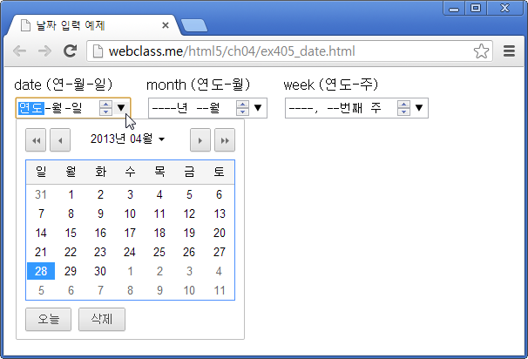
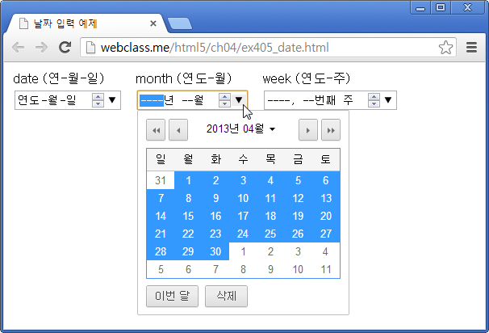
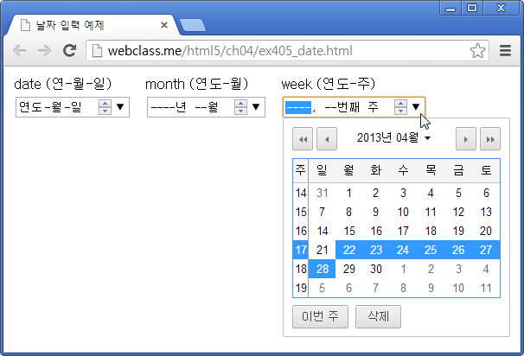
날짜와 시간 입력
날짜 입력(일, 월, 주)
<input type=”date”/> 연-월-일의 날짜를 입력
<input type=”month”/>연-월만 입력
<input type=”week”/> 연-주를 입력 (번호순서 1월 첫 주가 ‘W01’)
min 속성 : 최소값, max 속성 : 최대값, value 속성 :초기값
속성값은 ‘연-월-일’ 형식으로 날짜 입력
(a) type=”date” (b) type=”month” (c) type=”week”

Slide 32
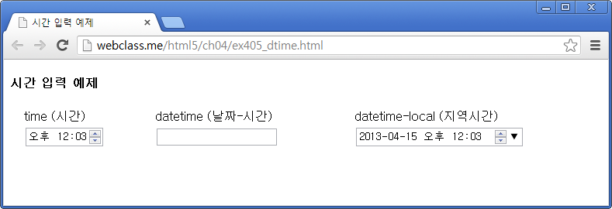
시간 입력
<input type=“time”/>
시간을 입력, “위/아래( )” 버튼을 통해 시간과 분을 별도 조정
<input type=“datetime”/>
날짜와 시간 선택, UTC(Universal Time Coordinated) 국제표준 시간대
<input type=“datetime-local”/>
원하는 지역의 현지 시간 입력
time, datetime, datetime-local 형식의 예

Slide 33
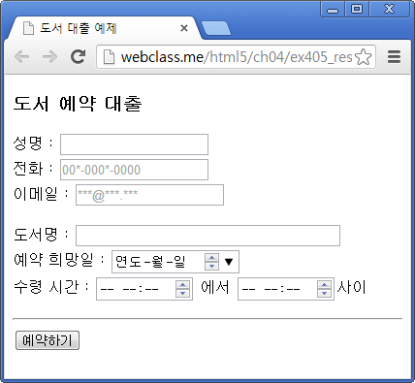
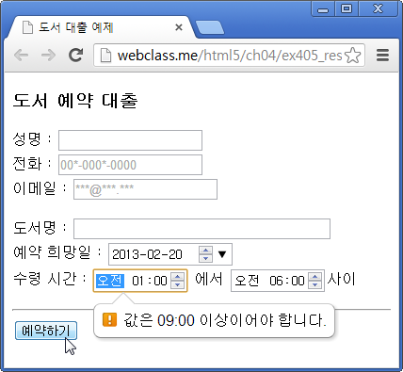
날짜와 시간 입력 예제
초기상태 입력오류
<form method="get" action="form_app.js">
성명 : <input type="text" name="p_name"/> <br>
전화 : <input type="tel" name="p_tel" placeholder="00*-000*-0000"
pattern="[0-9]{2,3}-[0-9]{3,4}-[0-9]{4}" /> <br>
이메일 : <input type="email" name="p_mail" placeholder="***@***.***"/>
<p>
도서명 : <input type="text" size="25" name="book_title"/><br>
예약 희망일 : <input type="date" name="last_date" min="2013-01-30"><br>
수령 시간 : <input type="time" name="time_from" min="09:00" max="18:00">
에서 <input type="time" name="time_until" min="09:00" max="18:00">사이<br>
<hr>
<input type="submit" value="예약하기"/>
</form>

Slide 34
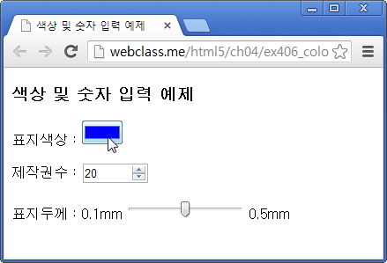
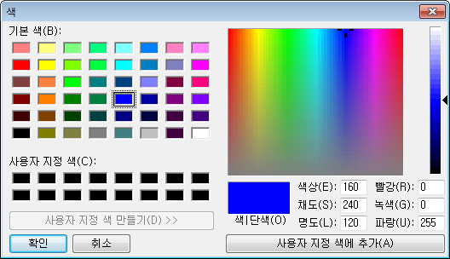
색상 및 숫자 입력
색상 입력 : <input type=”color”/>
사용자가 직접 색상을 선택하는 색상 선택메뉴 제공
크롬 브라우저
색상 입력 양식을 클릭하면 전체 색상을 보여주는 시스템 색상메뉴 등장

Slide 35


숫자 입력 : <input type=”number”/>
화살표 버튼으로 숫자를 조정할 수 있는 입력 형식
최소값 min 속성, 최대값 max 속성, 초기값 value 속성
step 속성은 증가/감소 간격을 지정
예, <input type="number" min="0" max="100" step="10" value="20"/>
범위 입력 : <input type=”range”/>
스크롤바를 움직여서 일정한 범위의 숫자를 입력
최소값 min 속성, 최대값 max 속성
막대가 움직이는 칸의 간격 값은 step 속성
예, 0.1mm <input type="range" min="1" max="5" value="3" /> 0.5mm

Slide 36



고급 입력 요소
데이터 목록 기능 : <datalist> 요소
검색어 자동완성 혹은 제시어 기능 구현 가능
<input> 요소의 list 속성과 <datalist> 요소의 id 속성을 동일하게 지정
데이터목록의 옵션 항목들이 제시어 목록으로 사용
입력 창에 포커스가 들어오면 옵션 목록이 등장
참가국 : <input type="text" size="12" list="country" />
<datalist id="country">
<option value="스페인"/>
<option value="영국"/>
<option value="독일"/>
</datalist>

Slide 37


자동 계산 출력 : <output> 요소
입력된 데이터로부터 계산된 결과 표현, 폼의 출력을 위한 요소
name 속성 : 요소의 이름을 지정
for 속성 : 변수의 이름을 지정
폼 전송 시 onForminput 이벤트를 이용하여 계산을 수행
예, 가격 및 권수가 새로 입력되면 onForminput 이벤트 발생 => <output> 요소의 value 값이 “price x num”으로 계산
금액 :
<input type="number" name="price" min="0" step="100" value="0" /> 원 X
<input type="number" name="num" min="0" step="1" value="0" /> 권 =
<output onForminput="value=price.valueAsNumber*num.valueAsNumber+'원'"/>

Slide 38
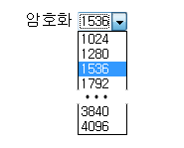
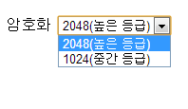
암호화 키 생성 : <keygen> 요소
서버와 통신할 때의 보안을 위해 암호화 키를 생성
웹 보안을 위해 공개키 기반 암호화 방식에서 사용
폼이 제출되면 공개키와 개인키가 쌍을 생 => 공개키는 서버로 전송, 개인키는 브라우저에서 사용자 키를 보관
브라우저 별로 지원되는 암호화 방식에는 차이
(a) 오페라 브라우저 (b) 크롬 브라우저

Slide 39
도서 구입 요청 예제
<form>
<h3>도서 구입 요청</h3>
도서명 : <input type="text" list="book" />
<datalist id="book">
<option value="멀티미디어배움터" label="30,000"/>
<option value="인터넷배움터" label="34,000"/>
<option value="컴퓨터와 IT 기술의 이해" label="28,000"/>
</datalist>
<p>선호도 : 1 <input type="range" min="1" max="5" value="3" /> 5
<p>가격 : <input type="number" name="price" min="0" step="100" value="10000"/> 원
<p>권수 : <input type="number" name="num" min="0" step="1" value="0" /> 권
<p>합계 :
<output onForminput="value=price.valueAsNumber*num.valueAsNumber+'원'"/>
<p>암호화 <keygen name="key"/>
<p><input type="submit" value="구입"/>
</form>

Slide 40
